Slide 1

Informações
Cadastro
Nome
Faculdade
Curso
Nome
Faculdade
Curso
E-mail
Confirmar E-mail
E-mail
E-mail
Senha
Confirmar Senha
Senha
Senha
Progresso
Salvar
50%

Slide 2
Meu Perfil
Informações
Jogar
Nome
Faculdade
Sair
Nome
Faculdade
E-mail
Curso
E-mail
Curso
Senha
Senha
Salvar Alterações
Progresso
50%

Slide 3

Tela principal do aluno.
Meu Perfil
Jogar
Sair
INICIAR

Slide 4
Tela da psicóloga
Avaliação
Avaliação
1º Semestre
Faculdade
Curso
Ano
2º Semestre
Sair
RA
Nome
Situação
201613382
Fernando
Avaliado
201613343
Milla
Avaliar
201613322
Augusto
Andamento
201613312
César
Avaliado

Slide 5
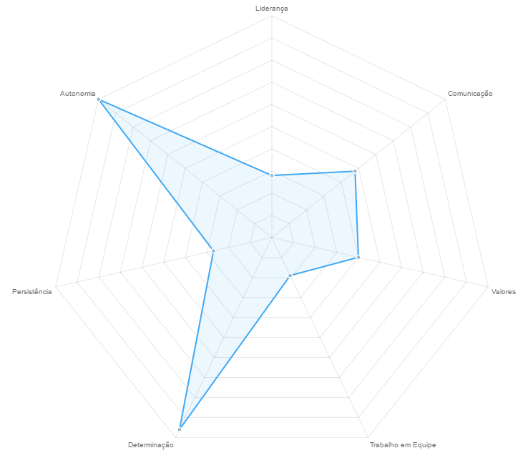
Avaliação
Sair
Escreva aqui seu comentário.
Enviar

Slide 6
Tela da psicóloga
Cursos
Informações
Questões
Competências
Nome
Situação
Psicólogo
Nome
Ativo
Inativo
Sair
Nome
Ativo
Banco de Dados
Inativo
Logística
Ativo
Analise e Desenvolvimento de Sistemas
Ativo
Gestão de produção industrial
Ativo
Remover
Salvar

Slide 7
Tela da psicóloga
Informações
Cursos
Descrição
Situação
tchan
Inativo
Descrição
Ativo
Questões
Perguntas
Competências
Alternativa A
Psicólogo
Alternativa B
Sair
Alternativa C
Alternativa D
Descrição
Ativo
Tchan tchan tchan
Inativo
Nhe nhe nhe
Ativo
Lepo lepo poo
Ativo
Tra tra tra
Ativo
Remover
Salvar

